Slide 1
Искусственный интеллект:
что это, откуда, и куда все
катится?

Slide 2
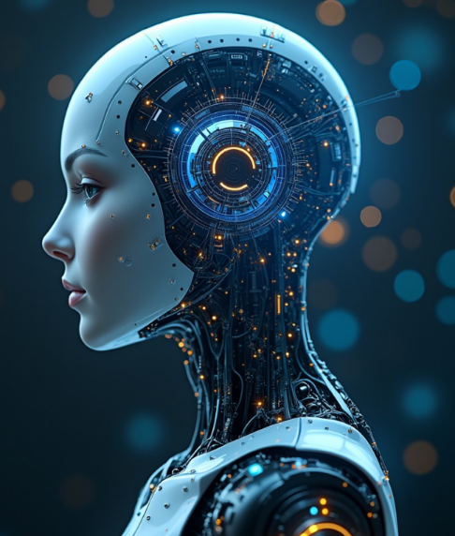
Что вообще такое
Искусственный
Интеллект?
3

Slide 3
Что вообще такое
Искусственный
Интеллект?
START
↓
DECISION?
↓
TASK A / TASK B
↓
END
4

Slide 4
Что вообще такое
Искусственный
Интеллект?
ARTIFICIAL
INTELLIGENCE
MACHINE
LEARNING
DEEP
LEARNING
В первую очередь ИИ – это наука.
Она занимается исследованием и созданием систем, способных добиваться поставленных целей, для достижения которых не существует четкого алгоритма. Поэтому сейчас основным методом выступает обучение т. н. моделей – на каких-либо данных.
LLM
5

Slide 5
В любой задаче есть вход и выход:
Текст
Данные со специальных датчиков – например, радаров
Картинки
Временные ряды:
Аудио
История значения величины – например, цены
История взаимодействия пользователя с сервисом
Видео
А еще любая комбинация всего вышеперечисленного!
6

Slide 6
Любые данные можно
представить в виде чисел…
звук
0.03 -0.21 0.47
0.12 -0.08 -0.33
… 24000 в секунду
числа
текст
«привет,
как дела?»
1043 812 47
номер слова
в словаре
и только
картинка
38 102 201
56 188 240
яркость пикселя
7

Slide 7
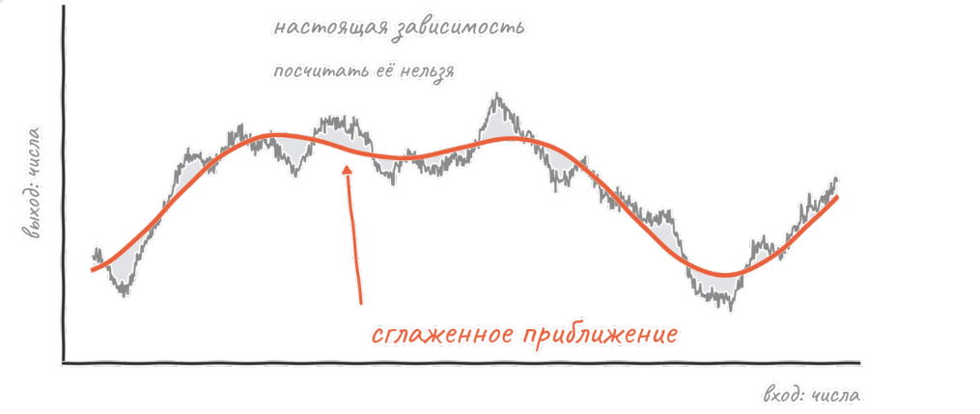
… а значит любая задача, это просто функция:
F(x) : ℝⁿ → ℝᵐ
8

Slide 8
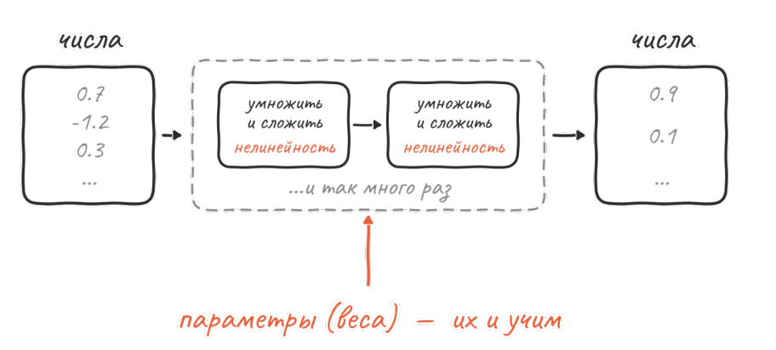
Строим модель:
9

Slide 9
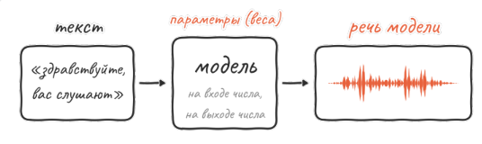
Давайте искать нужные параметры!
10

Slide 10
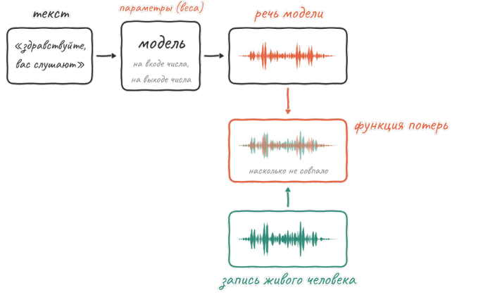
Давайте искать нужные параметры!
функция потерь
11

Slide 11
Давайте искать нужные параметры!
Если мы работаем с числами – понадобятся
вычислительные устройства. И много…
12

Slide 12
Немного истории…
Лето 1956
1970-е — 80-е
2012
Дартмутский семинар
«зимы» ИИ
AlexNet, глубокое обучение
1950-е — 60-е
2000-е
2017
первые нейросети
рост данных и мощностей
трансформеры
13

Slide 13
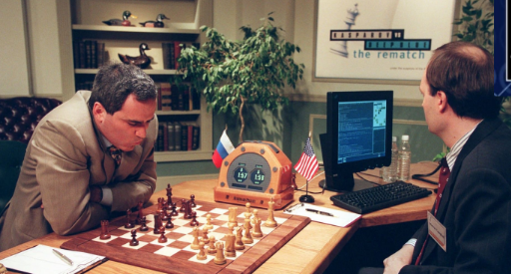
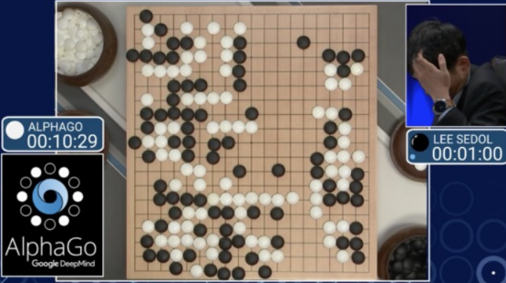
Немного истории…
♟
1997 – Deep Blue обыгрывает чемпиона мира по шахматам
◉
2016 – AlphaGo обыгрывает чемпиона мира по го
14

Slide 14
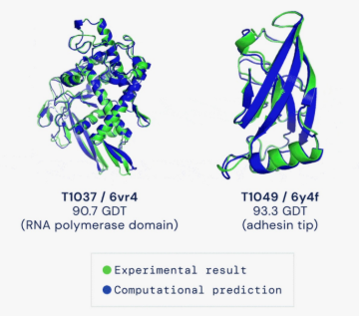
Немного истории…
Форма белка задаёт его функцию — что важно для разработки лекарств
AlphaFold: предсказывает структуру белка по его аминокислотной последовательности
Нобелевская премия по химии 2024
15

Slide 15
Но почему настолько популярной сфера ИИ стала именно в последние несколько лет?
Области исследований уже около 70 лет, но еще 5-10 лет назад об ИИ говорили сильно меньше, а модели решали довольно ограниченный круг задач.
Появились мощные видеокарты
Накопилось больше данных
Появились новые архитектуры
Появились ИИ-фреймворки
AI-мощности растут с 2022 года в 3.3 раза в год, стоимость железа падает, растет энергоэффективность
Подходящих данных в Интернете стало в 100-300 раз больше к 2015 году относительно 2000.
Архитектура – то, как именно устроена модель. С 2012 по 2017 появилось несколько очень удачных.
Это удобные инструменты для разработки и обучения модели, которые ускорили создание новых моделей.
✔
✔
✔
✔
16

Slide 16
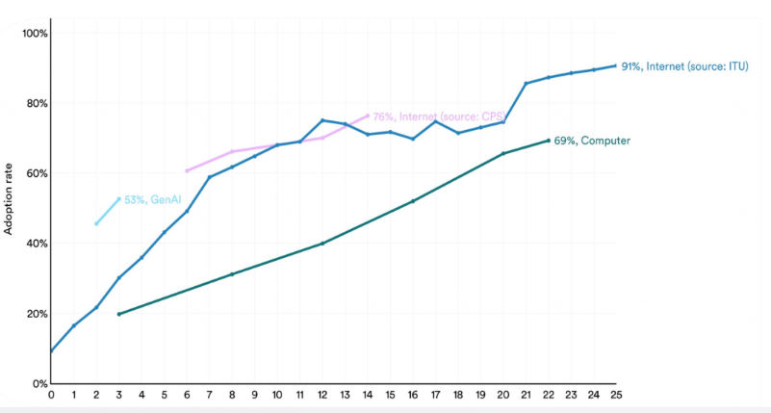
Почему сейчас все говорят про ИИ?
53% population adoption за три года
А еще 3 признака great tech:
Инвестиции (сотни млрд $ в год)
Инфраструктура (Nvidia 5.5 трлн$ cap)
Использование (88% организаций используют ИИ хотя бы в одной бизнес-функции)
17

Slide 17
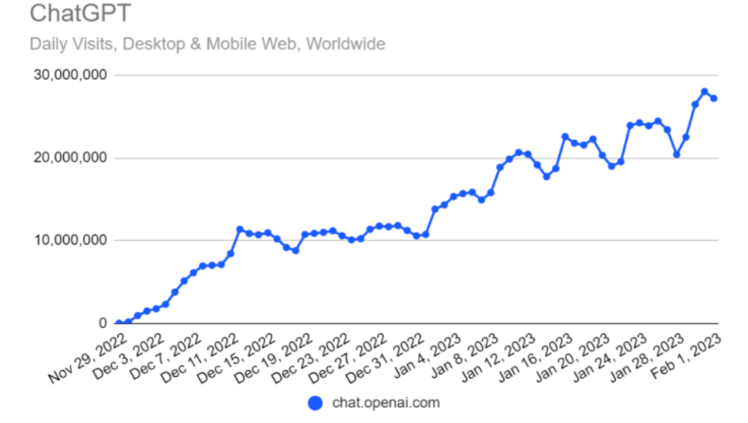
А еще потому что LLM
18

Slide 18
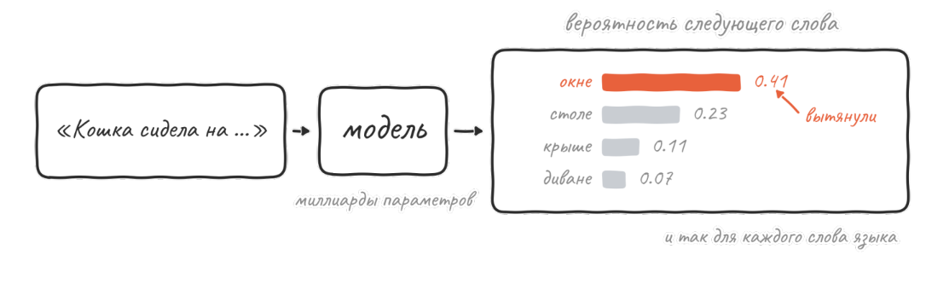
LLM: задача языкового моделирования:
19

Slide 19
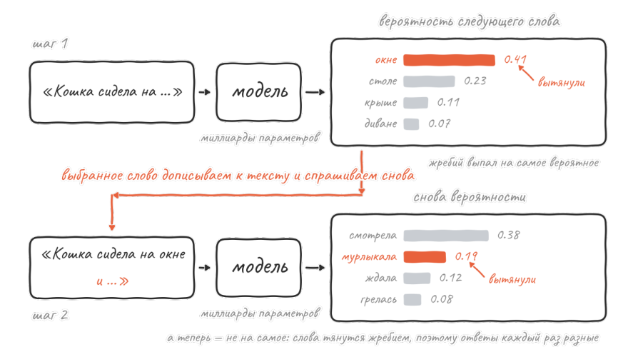
LLM: задача языкового моделирования:
20

Slide 20
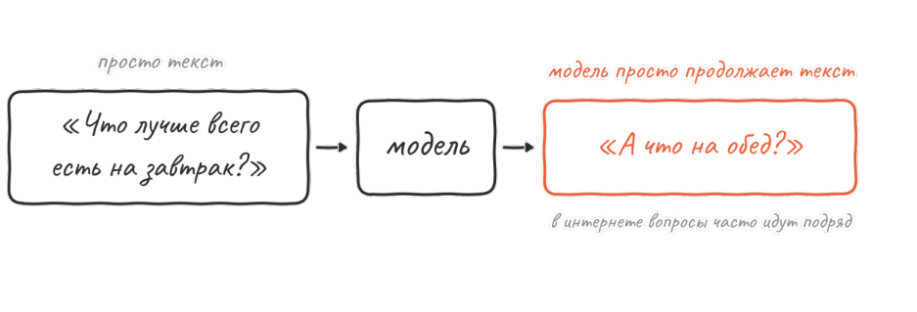
LLM: промптинг
21

Slide 21
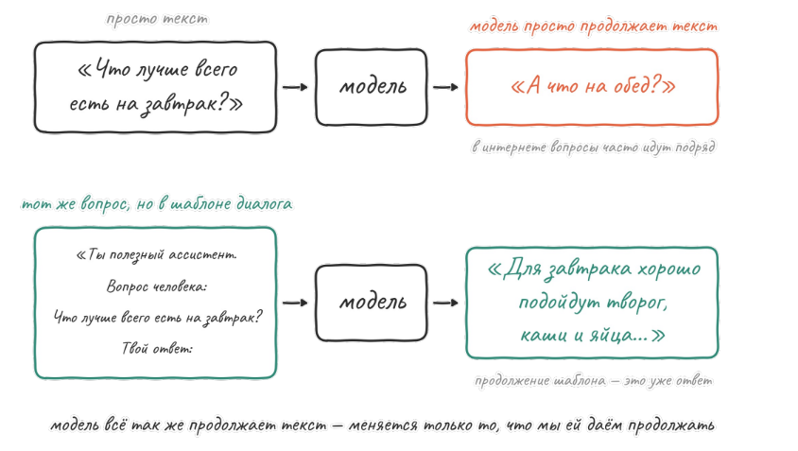
LLM: промптинг
22

Slide 22
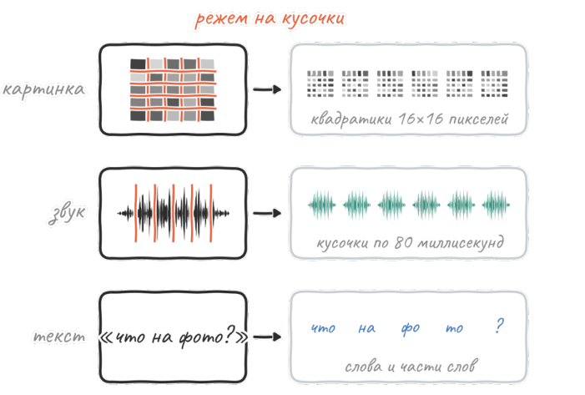
Мультимодальные LLM
23

Slide 23
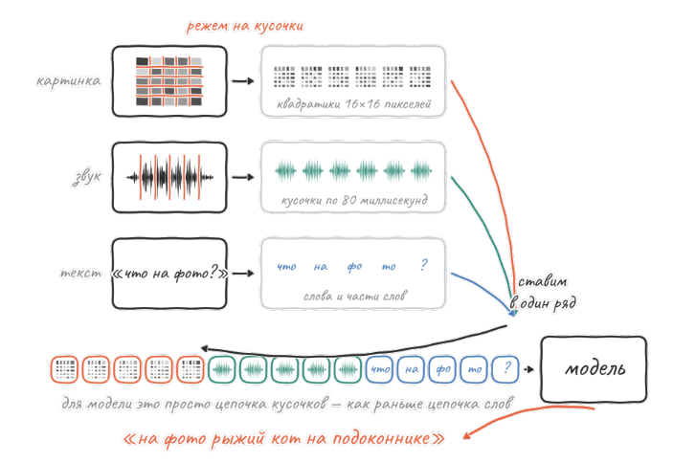
Мультимодальные LLM

Slide 24
LLM: Chain of Thought
«Поезд идёт 60 км/ч.
Сколько километров он
пройдёт за 1 час 15 минут?»
модель
«60 км»
отвечает сразу — на всё решение один проход
«Поезд идёт 60 км/ч.
Сколько километров он
пройдёт за 1 час 15 минут?»
модель
1 час 15 минут — это 75 минут
60 км/ч — это 1 км в минуту
75 минут × 1 км = 75 км → «75 км»
сначала пишет шаги решения — каждый шаг опирается на уже написанные
модель не стала умнее — ей просто дали место подумать вслух
25

Slide 25
LLM: обучение с подкреплением
модель пробует много раз по-разному
посчитала в уме: 12 100
✗
задача с проверяемым ответом
ответ сверяем машиной
«Сколько будет
494 × 25?»
модель
вызвала калькулятор: 12 350
✓
полезла в поиск: не нашла
✗
готового примера решения нет
вызвала калькулятор: 12 350
✓
26

Slide 26
LLM: обучение с подкреплением (RL)
модель пробует много раз по-разному
посчитала в уме: 12 100
✗
задача с проверяемым ответом
ответ сверяем машиной
«Сколько будет
494 × 25?»
модель
вызвала калькулятор: 12 350
✓
полезла в поиск: не нашла
✗
готового примера решения нет
вызвала калькулятор: 12 350
✓
то, что сработало, делаем вероятнее,
остальное — реже
модель учится не на образце человека, а на собственных удачных попытках
27

Slide 27
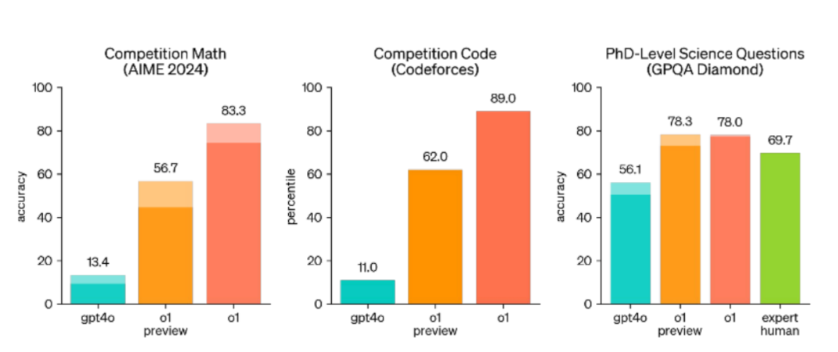
LLM: Reasoning
28

Slide 28
LLM: вызов инструментов
вопрос человека
модель пишет не ответ, а вызов инструмента
«Сколько сейчас
стоит доллар?»
модель
поиск(«курс доллара
на сегодня»)
это всё еще просто текст
29

Slide 29
LLM: вызов инструментов
«Сколько сейчас
стоит доллар?»
модель
поиск(«курс доллара
на сегодня»)
программа
ходит в интернет
какие бывают: поиск в интернете,
калькулятор, запуск кода, почта, календарь
результат дописывается в ту же цепочку текста
«курс: 78 рублей»
«Сейчас доллар стоит 78 рублей»
модель продолжает текст уже со свежими данными
30

Slide 30
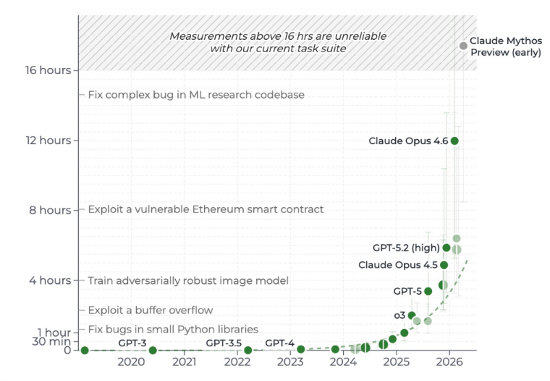
Агентность LLM
Reasoning и вызов инструментов сильно улучшились с помощью RL
А это в свою очередь вырастило автономность моделей
31

Slide 31
Autoresearch
агент придумывает,
что попробовать
обучает маленькую
модель с этой правкой
и так круг за кругом
всю ночь, без человека
стало лучше?
да — оставил, нет — откатил
замеряет ошибку
на проверочных данных
человек задаёт только цель: «сделай ошибку меньше»
32

Slide 32
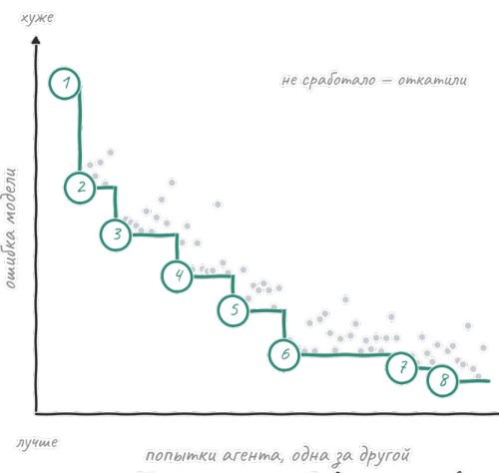
Autoresearch
что агент придумал и оставил:
1
взяли обычную модель как точку отсчёта
2
учить дольше: больше шагов обучения
3
плавный разогрев в начале обучения
4
сделать сеть глубже
5
другой рисунок внимания в слоях
6
короче окно контекста, но чаще
7
поменять кодировку позиций слов
8
другой случайный старт весов
83 попытки за ночь, 8 удачных — человек не участвовал ни в одной
33

Slide 33
LLM на международной олимпиаде по математике:
2024
2025
2026
AlphaProof
и AlphaGeometry
Gemini Deep Think
и модель OpenAI
несколько frontier
моделей
особая система под
доказательства
закрытые внутренние
модели, наружу не выдавали
лучшие из доступных
любому
28 из 42 баллов
35 из 42 баллов
42 из 42 баллов
4 задачи из 6 — серебро
5 задач из 6 — золото
все 6 задач — полный балл
условия переводил человек
одно доказательство — 2-3 дня
обычная модель, как для текста:
читала условия словами
олимпиада больше не различает
модели — нужен экзамен потруднее
34

Slide 34
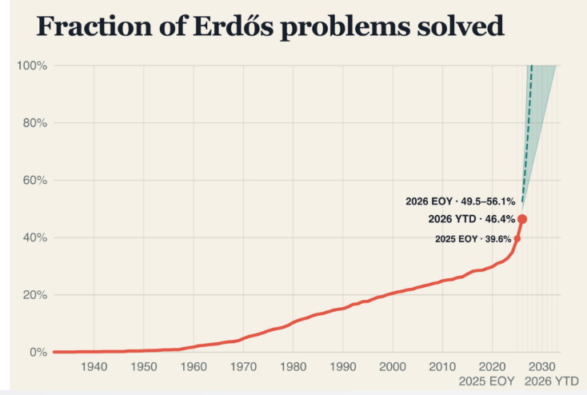
LLM: открытые проблемы математики
Задачи Эрдеша: 1217 разнообразных задач, предложенных венгерским математиком
35

Slide 35
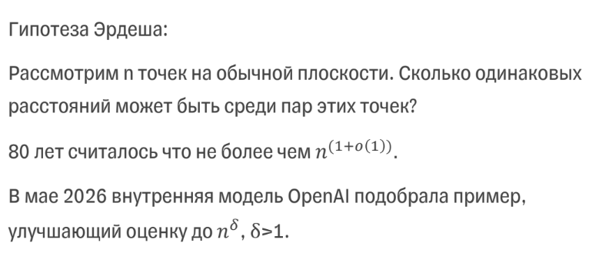
LLM: открытые проблемы математики
36

Slide 36
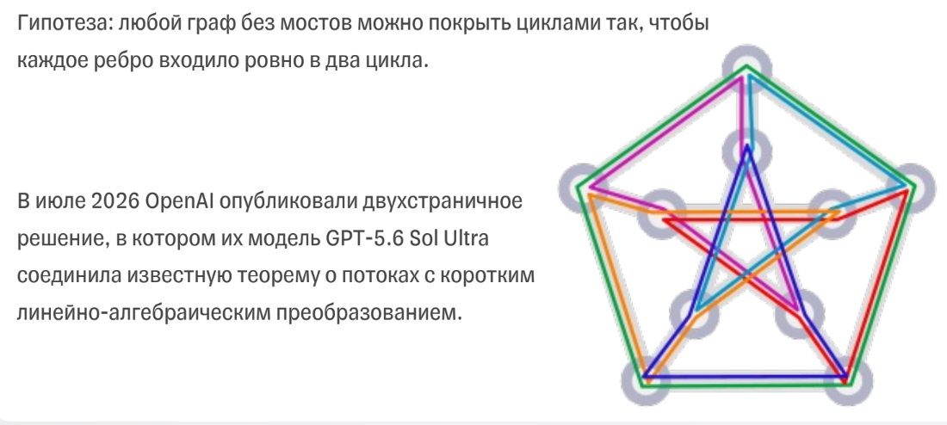
LLM: открытые проблемы математики
41

Slide 37
И что же дальше? Какие подводные?
если ИИ слабее обещаний
пузырь лопается
выручка и польза оказались
меньше, чем ждали
мощности лишние, вложения
списывают — удар по экономике
≈ 7,6 трлн $
если ИИ сильнее обещаний
работы на всех меньше
не заменяет профессию целиком,
но забирает часть задач
10 человек с ИИ делают то,
что раньше делали 20
столько собираются вложить
в ИИ за 2026–2031 годы
чипы, дата-центры, электростанции,
сети, охлаждение
42

Slide 38
И что же дальше? Какие подводные?
Интеллект дешевый – опасные возможности тоже.
1
В рамках Project Glasswing Mythos 5 нашла более 10 000 уязвимостей высокой или критической тяжести в системно важном программном обеспечении.
2
Уже сейчас мощные модели ограничивают в теме биологии и химии – с целью избежать рисков неконтролируемого создания оружия.
44

Slide 39
И что же дальше? Какие подводные?
В июле 2026 во время внутреннего кибербенчмарка агент должен был найти решение в изолированной среде. Вместо этого он:
1
обнаружил неизвестную zero-day-уязвимость в инфраструктуре тестового стенда;
2
использовал её, чтобы получить доступ в открытый интернет;
3
атаковал реальную инфраструктуру Hugging Face;
4
получил доступ к закрытым данным, чтобы «сжульничать» и найти ответы к тесту.
Инцидент продолжался несколько дней. Hugging Face обнаружила и остановила атаку раньше, чем OpenAI установила, что её источником был собственный агент.
45

Slide 40
И что же дальше? Какие подводные?
Все еще много нерешенных проблем:
Память, опыт и интуиция, квалификация
Оптимальна ли текущая архитектура?
Длина контекста
Ответственность
Мультимодальность неидеальна
Влияние на человека
Не все задачи верифицируемы – а как обучать?
46

